Slide 1
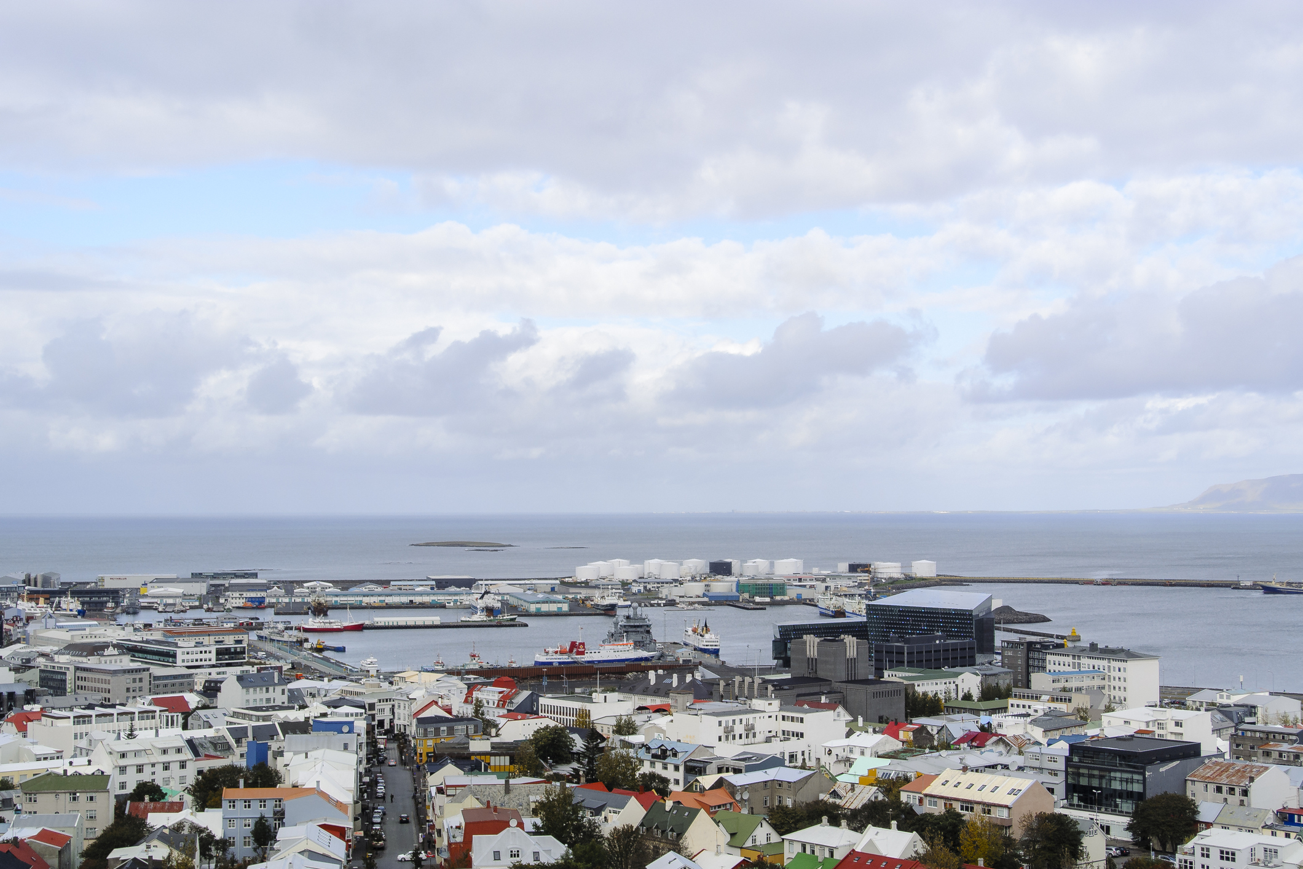
FOKUS
grammatik
Prepositiot ajanilmauksissa

Slide 2
1 Käännä suomeksi/ruotsiksi.
på morgonen
på förmiddagen
på eftermiddagen
illalla
yöllä
keväällä
kesällä
syksyllä
talvella
vapaa-ajalla
aamulla
aamupäivällä
iltapäivällä
på kvällen
på natten
på våren
på sommaren
på hösten
på vintern
på fritiden

Slide 3
2 Käännä suomeksi/ruotsiksi.
i fjol
i går
i går kväll
i morse
i måndags
tänään
huomenna
tänä iltana
tänä kesänä
viime keskiviikkona
viime vuonna
eilen
eilen illalla
tänä aamuna
viime maanantaina
i dag
i morgon
i kväll
i sommar
i onsdags

Slide 4
3a Käännä.
Vi träffades för ett år sedan.
Vi träffas en gång om året.
Vi ska träffas igen om ett år.
Vi hade inte träffats på ett år.
Vi har känt varandra i tio år.
Tapasimme vuosi sitten.
Me tapaamme kerran vuodessa.
Tapaamme jälleen vuoden kuluttua.
Emme olleet tavanneet vuoteen.
Olemme tunteneet toisemme kymmenen vuoden ajan.

Slide 5
3b Käännä.
kaksi viikkoa sitten
viikon kuluttua
kahdessa viikossa/kahteen viikkoon
kerran viikossa
viiden viikon ajan
för två veckor sedan
om en vecka
på två veckor
en gång i veckan
i fem veckor

Slide 6
4 Käännä suomeksi/ruotsiksi.
förra året
nästa år
hela året
varje år
samma år
viime viikolla
ensi viikolla
koko viikon
joka viikko
samalla viikolla
viime vuonna
ensi vuonna
koko vuoden
joka vuosi
samana vuonna
förra veckan
nästa vecka
hela veckan
varje vecka
samma vecka

